Slide 1

小鹏汽车
科韵路-新办公大楼网络接入指南
Linux-平台

Slide 2
网络接入方式：
网络 | 连接方式 | 认证方式 | 说明
有线网络 | 网口插线口 | 802.1x认证 （必须使用Xmotors客户端） | 主要用于台式机、笔记本的有线接入方式，必须安装iNode客户端，主要部署在工位、打印机、会议室、等地方，提供标准的网线接入方式
无线网络 | SSID：XP-OFFICE | PSK密码+portal 认证 （必须使用Xmotors客户端） | 主要用于台式机、笔记本的无线WiFi接入，必须安装iNode客户端
 | SSID：XP-MOBILE | PSK密码验证 | 主要用于各类型无线终端的无线WiFi接入，例如：手机、iPad 等
 | SSID：XP-GUEST | portal 认证 PSK密码验证（暂） | 用于给访客使用，仅限于访问互联网及部分申请页面。
远程拨入 | SSL-VPN | SSL-VPN （必须使用Xmotors客户端） | 主要用于远程办公

Slide 3
账号及密码：
1、账号为员工的邮箱前缀；
2、密码为<邮箱前缀+0109>；
3、在第一次登录后请修改密码，修改密码地址为http://10.192.26.41:8080/selfservice/login.jsf
4、有线、无线账号均使用一个密码，如下表格：
5、非公司正式员工、客服外包、专用终端等，帐号及认证方式将由IT运维部统一配发，帐号规则将另行制定，不明白的请与IT运维部联系。
连接类型 | 连接方式 | 账号格式“示例” | 密码"示例"
电脑有线接入 | 工位网线 | zhanggf | zhanggf0109
电脑无线接入 | SSID：XP-OFFICE | zhanggf

Slide 4
使用限制：
1、工位网线不许接交换机，即使接了也只有一个用户能上网；
2、必须使用DHCP获取IP地址，否则无法上网；
3、所有设备必须登记MAC地址（包括更换设备）；
更换设备、新设备登记MAC地址、初始密码问题请在IT服务台下单：
连接类型 | 最大时长 | IP获取方式 | 资料登记
电脑有线接入 | 无限时 | DHCP | 设备MAC
电脑无线接入 | 无限时 | DHCP | 设备MAC
移动终端无线接入 | 无限时 | DHCP | 设备MAC
访客无线接入 | 4小时 | DHCP | -

Slide 5
客户端软件及初始密码获取方式：
1、客户端软件获取地址为：http://file.xiaopeng.local/工具软件/上网客户端
2、新入职人员的接入账号及初始密码将由IT信息部在统一配发电脑时告知；
3、无线WiFi 的连接密码如下：
无线SSID | 无线连接密码
XP-OFFICE | chengzi0109
XP-MOBILE | chengzimobile
XP-GUEST | chengziguest

Slide 6
安装要求：
操作系统要求：
Ubuntu
Centos
测试系统：
Ubuntu 18.04
硬件要求：
主频1.5G Hz(以上)
内存512MB(以上)
硬盘20GB(以上)
100M网卡(以上)

Slide 7
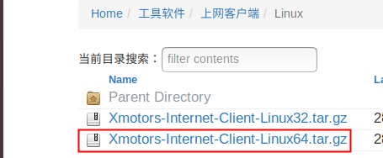
安装方法：
本文仅以Ubuntu 18.04为例，其他系统安装过程类似。
联系管理员获取Xmotors-Internet-Client-Linux64.tar.gz客户端安装程序，或通过访问http://file.xiaopeng.local
下载。
安装Linux iNode时，需要管理员权限，因此请使用管理员登录，双击解压后会出现如下图标：

Slide 8

安装方法：
1、请以root 权限运行相关操作
2、请在home文件创建iNode 文件夹
命令：cd /home
mkdir iNode
3、请使用CP命令将下载的软件包拷贝到home下面的iNode文件夹内
4、请使用tar –zxvf 命令将软件包解压到iNode文件夹内

Slide 9
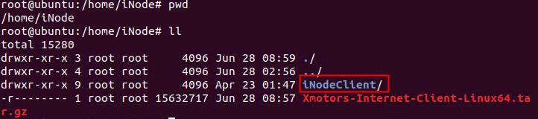
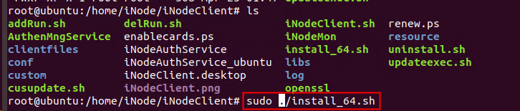
安装方法：
5、解压后的路径下面生成iNodeClinet文件夹，然后进入iNodeClinet
6、请使用sudo ./install_64.sh 执行安装脚本，注意root必须有可执行脚本权限，可使用
chmod 755 install_64.sh 提升权限

Slide 10

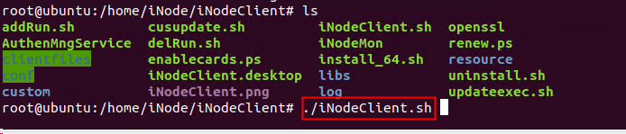
安装方法：
5、安装完毕后，请使用 ps –e|grep A 有没有 AuthenMngServic服务，即表示是否安装完成
6、请运行./iNodeClinent.sh 打开iNode软件

Slide 11
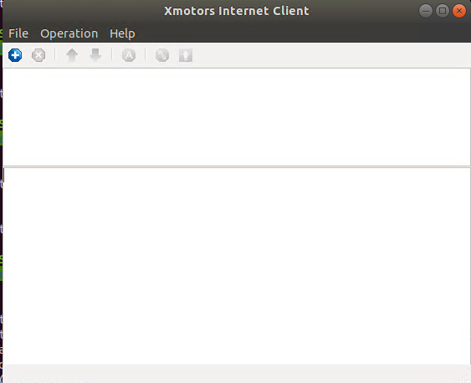
安装方法：
7、正常运行的软件客户端

Slide 12
Linux 电脑有线连接方法

Slide 13
Mac OS电脑有线连接方法： Page1
1、先确保电脑的有线网口使用网线与工位桌面的网口进行连接。
2、并确保电脑的有线网卡MAC地址已登记入网。
3、如有线网卡没登记请通过无线连接SSID为XP-GUEST的热点，并输入http://apply.xiaopeng.local进行有线网卡入网登记。

Slide 14
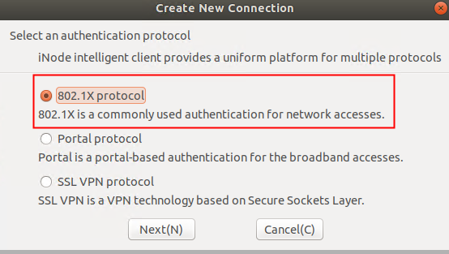
Mac OS电脑有线连接方法： Page2
1、打开iNode，点击菜单栏左侧的+，选择802.1X protocol

Slide 15
Mac OS电脑有线连接方法： Page2
1、打开iNode，点击菜单栏左侧的+，选择802.1X protocol

Slide 16
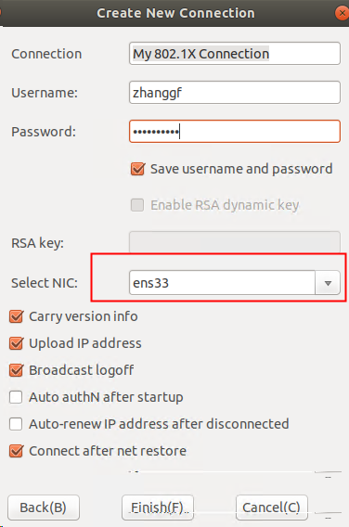
Mac OS电脑有线连接方法： Page3
2、Connection name输入【有线】；
3、Username输入【邮箱前缀】；
4、Password输入【默认为邮箱前缀+0109】例：zhanggf0109
5、 NIC网卡请选择正确的
6、勾选Save username and password；
7、其余按照图片勾选后点击【Finish】返回主界面

Slide 17
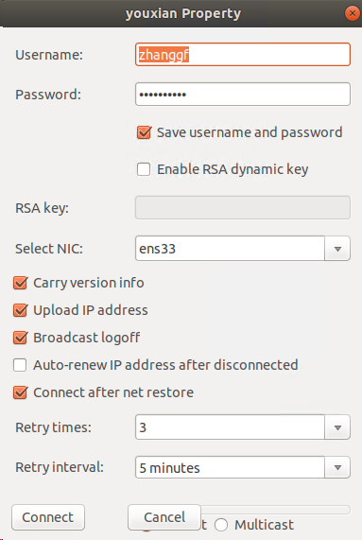
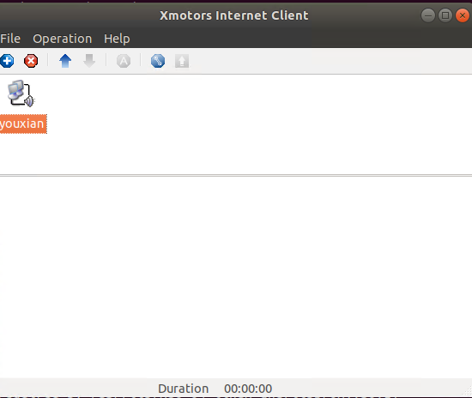
Mac OS电脑有线连接方法： Page4
8、在主界面双击【有线】。
9、在Select NIC选择正确的有线网卡后点击【Connect】即可连接。

Slide 18
Linux 电脑无线连接方法

Slide 19
Mac OS电脑无线连接方法： Page1
1、先确保电脑的无线网卡已连接SSID为XP-OFFICE的热点。
2、并确保电脑的无线网卡MAC地址已登记入网。
3、如有线网卡没登记请通过无线连接SSID为XP-GUEST的热点，并输入http://apply.xiaopeng.local进行有线网卡入网登记。

Slide 20
Mac OS电脑无线连接方法： Page2
1、正常运行的软件客户端

Slide 21
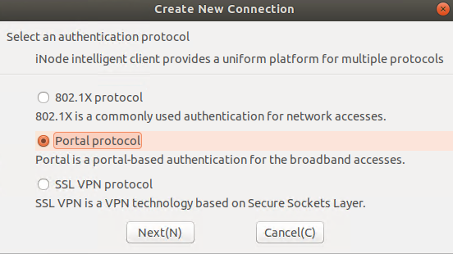
Mac OS电脑无线连接方法： Page3
2、打开iNode，点击菜单栏左侧的+，选择Portal protocal

Slide 22
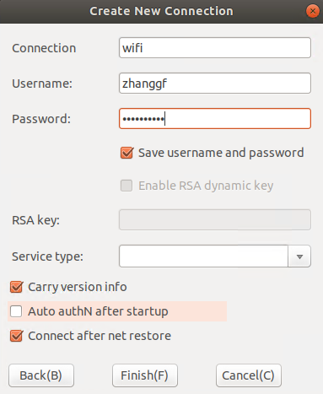
Mac OS电脑无线连接方法： Page4
3、Connection name输入【无线】；
4、Username输入【邮箱前缀】；
5、Password输入【默认为邮箱前缀+0109】例：zhanggf0109
6、勾选Save username and password；
7、其余按照图片勾选后点击【Finish】返回主界面

Slide 23
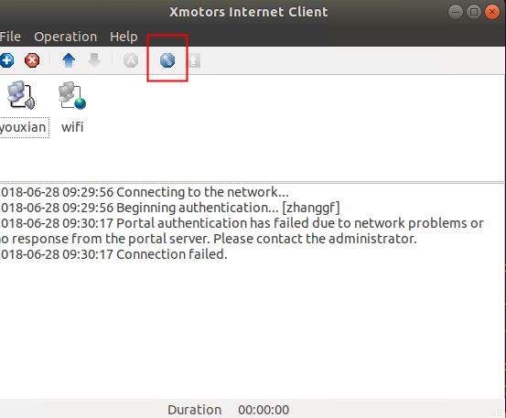
Mac OS电脑无线连接方法： Page6
8、在主界面单击【无线】并点击【扳手】图标进入属性页面。

Slide 24
Mac OS电脑无线连接方法： Page7
9、单击【Network】按钮。

Slide 25
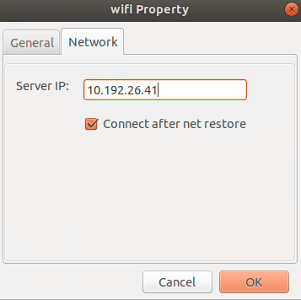
Mac OS电脑无线连接方法： Page8
9、在Server IP中输入：【10.192.26.41】后点击OK返回主界面。

Slide 26
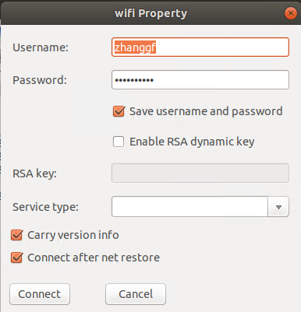
Mac OS电脑无线连接方法： Page9
10、在主界面双击【无线】图标，点击【Connect】。

Slide 27
THANKS
注意：有线和无线不能拨号，请使用一种的时候断开另一种方式

